Slide 1
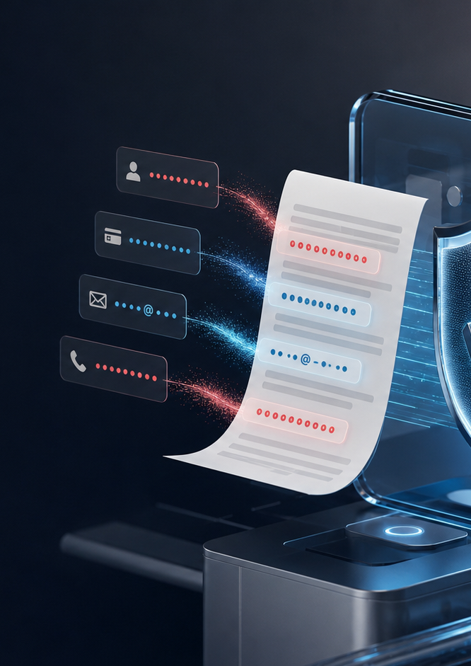
FINAL PRESENTATION
K-Privacy Filter
한국형 개인정보 필터 최종 구현과 평가
OPF의 범용 탐지력에 한국형 Privacy Rule Pack과 문맥 기반 오탐 억제를 결합해, 라이브 데모가 가능한 개인정보 마스킹 시스템을 완성했습니다.
0.7294
0.0000
0.9000
Eval300 F1
Hard-neg FPR
Adversarial F1
rule-pack 확장 후 replay
고정 100개 샘플 기준
전체 FPR 0 아님
우회형 10개 샘플
2026-05-29 | Google Colab + Drive artifacts + local Git repository

Slide 2
오늘의 주장
평가 기준에 맞춘 핵심 메시지
이전 발표 내용은 줄이고, 최종 구현체와 검증 결과 중심으로 압축합니다.
Creativity
Completeness
AI-Collaboration
Professionalism
한국어 주소, 주민번호, 계좌, API key 등 국내형 PII를 별도 안전망으로 보강
Colab에서 실제 OPF 추론, Regex 병합, Gradio 시연, 평가 파일 저장까지 완료
AI에게 실험 설계, 코드 수정, 오류 분석, PPT 작성까지 단계적으로 디렉팅
실제 동작 시연, 숫자의 범위 설명, 한계 인정, 다음 개선 과제 제시
보안 문제를 생성형 AI 사용 흐름과 연결
hard-negative와 adversarial 평가로 과장 방지
fine-tuning 실패와 성공 모두 근거로 남김
질의응답에서 방어 가능한 메시지로 구성
한 줄 결론: 최종 배포 후보는 fine-tuned 단독 모델이 아니라, 실전 오탐을 줄인 Hybrid KPF입니다.
K-Privacy Filter 최종 발표 | 2/12
Evidence: repository, Colab runs, Drive artifacts, 2026-05-29

Slide 3
문제 정의
한국어 개인정보는 범용 필터만으로는 놓치거나 과하게 잡힙니다
주소, 계좌, 주민번호, 비밀번호, API key가 채팅과 로그에 섞이면 보안 사고로 바로 이어질 수 있습니다.
입력 예시
왜 한국형 보강이 필요한가
주소는 경기도 화성시 동탄역로 150 102동 3804호야.
내 이름은 최호준이고, api 키는 sk-... 이야.
아이디는 chjspd고, 비밀번호는 chIghwns1011!@!이야.
한국 주소는 행정구역, 도로명, 동/호수, 조사까지 붙어 경계가 복잡함
전화번호와 계좌번호는 숫자 패턴이 비슷해 라벨 혼동이 잦음
예시값, 상품코드, 모델명은 개인정보처럼 보이지만 masking하면 오탐
보안 관점의 위험: 사용자가 무심코 입력한 민감 정보가 LLM 요청, 로그, 화면 공유, 저장소에 남을 수 있음
K-Privacy Filter 최종 발표 | 3/12
Evidence: repository, Colab runs, Drive artifacts, 2026-05-29

Slide 4
최종 시스템 아키텍처
OPF + Korean Privacy Rule Pack + 문맥 오탐 억제
모델 하나에 모든 책임을 맡기지 않고, 규칙과 문맥 필터를 결합한 방어적 구조를 선택했습니다.
1. Input
2. OPF
3. Rule Pack
4. Context Filter
5. Merge & Mask
채팅/로그/문서 텍스트
한국어와 코드형 secret 혼재
openai/privacy-filter
범용 PII span 탐지
고유식별정보, 주소, 인증,
금융, 네트워크 정보 보강
예시, 모델명, 주문번호,
placeholder 문맥 오탐 제거
overlap 병합 후
<PRIVATE_...> 치환
핵심 구현 파일
scripts/pipeline.py: OPF 결과와 rule-pack 결과 병합
scripts/regex_safety_net.py: 한국형 패턴, 문맥 false-positive suppression
scripts/check_regex_rule_cases.py: rule-pack 회귀 테스트
scripts/evaluate_final_kpf_offline.py: 재현 가능한 최종 평가
K-Privacy Filter 최종 발표 | 4/12
Evidence: repository, Colab runs, Drive artifacts, 2026-05-29

Slide 5
핵심 알고리즘
한국형 Privacy Rule Pack은 모델의 실패 영역을 맡는 안전망입니다
공식 개인정보 범주를 기준으로 탐지 범위를 넓히고, hard-negative 문맥은 의도적으로 억제했습니다.
탐지 보강
문맥 억제
검증 정책
고유식별정보
example/not-real
regex span 우선
주소·전화·이메일
상품코드·모델명
overlap 중복 제거
계좌·카드·CVC·OTP
주문번호·문서 버전
Eval300 replay
학번·사번·회원번호
placeholder·mock
hard-negative gate
IP·MAC·GPS·URL
hard-negative 100
adversarial replay
설계 원칙: 민감한 정보는 넓게 잡되, 문서 버전·모델명·example-not-real처럼 실제 개인정보가 아닌 값은 의도적으로 제외한다.
K-Privacy Filter 최종 발표 | 5/12
Evidence: repository, Colab runs, Drive artifacts, 2026-05-29

Slide 6
구현체와 산출물
코드는 Colab에서 실제 실행되고, 결과는 Drive와 repo에 남습니다
라이브 데모와 평가 재현성을 분리해 발표 중 실패 리스크를 줄였습니다.
Runtime path
Artifact map
1. Google Colab 접속
2. Drive mount: /content/drive/MyDrive/k-privacy-filter
3. python scripts/demo.py
4. Gradio public URL 생성
5. 시연 입력 → 마스킹 결과 확인
results/final_kpf_experiments/
final_kpf_offline_report.md
final_kpf_offline_scores.json
results/korean_pii_finetune/
distilbert_mbert_20k_.../final/model.safetensors
eval_20260529/finetuned_eval_report.md
results/final_presentation/
최종 PPT, 대본, 시연 가이드
Colab share 링크는 만료되므로 PPT에는 고정 URL을 넣지 않고, 현장에서 새 링크를 생성합니다.
K-Privacy Filter 최종 발표 | 6/12
Evidence: repository, Colab runs, Drive artifacts, 2026-05-29

Slide 7
평가 결과
최종 KPF는 단순 F1보다 오탐 통제까지 함께 개선했습니다
숫자는 모두 재현 가능한 offline replay 기준이며, hard-negative 0은 고정 샘플 100개에서만 의미합니다.
System / Set
Precision
Recall
Exact F1
Covered R
False Positive
Baseline OPF / Eval300
0.6716
0.5332
0.5945
-
0.3284 FPR
Existing hybrid / Eval300
0.7471
0.6090
0.6710
0.7796
87 FP
Final KPF / Eval300
0.7994
0.6706
0.7294
0.8009
71 FP
+0.1349
0 / 100
0.9000
Eval300 F1
Hard-negative 100
Adversarial 10
baseline OPF 대비
0.5945 -> 0.7294
final KPF가 flag한 샘플 수
전체 FPR 0 주장 아님
우회형 입력 exact F1
발표 방어 문장
Hard-negative FPR 0은 정해진 100개 샘플에서의 결과입니다. 모델명·문서 버전·example-not-real은 개인정보가 아니므로 의도적으로 마스킹하지 않습니다.
K-Privacy Filter 최종 발표 | 7/12
Evidence: repository, Colab runs, Drive artifacts, 2026-05-29

Slide 8
Fine-tuning 실험
학습은 정상 저장했지만, 최종 배포 후보로 쓰지는 않았습니다
성공한 실험도 결과가 나쁘면 버리는 것이 보안 프로젝트에서는 더 전문적인 판단입니다.
완료한 것
Fine-tuned standalone
Exact F1
Empty-row FPR
판단
Synthetic test 5000
0.9912
0.0000
과적합 가능
한국형 개인정보 synthetic dataset 생성
Eval300
0.6052
0.0000
최종 KPF보다 낮음
train 50,000 / val 5,000 / test 5,000
Hard-negative 100
0.0000
0.5700
오탐 위험
DistilBERT multilingual token classifier 학습
Adversarial 10
0.2000
-
우회 취약
Colab Drive에 final/model.safetensors 저장 확인
체크포인트: results/korean_pii_finetune/distilbert_mbert_20k_20260529_success/final
보류
최종 발표 메시지: fine-tuning은 연구 트랙으로 보관하고, 실제 데모는 hybrid KPF로 진행합니다.
Deploy decision
단독 모델은 시연 기준 미달
K-Privacy Filter 최종 발표 | 8/12
Evidence: repository, Colab runs, Drive artifacts, 2026-05-29

Slide 9
Live Demonstration
Colab에서 실제 필터를 실행하고 Gradio로 보여줍니다
시연은 fine-tuned 단독 모델이 아니라, 최종 hybrid KPF 경로로 진행합니다.
실행 순서
시연 입력 4개
Colab 노트북 접속 후 Drive mount 확인
1) 계정 + 학번 + 지번 주소
내 아이디는 chjspd이고, 비밀번호는 32215116이고, 내 학번은 32215116이고, 내 집 주소는 경기도 용인시 수지구 1336-2야.
프로젝트 폴더로 이동: /content/drive/MyDrive/k-privacy-filter
기대: 아이디, 비밀번호, 학번, 지번 주소가 마스킹
python scripts/demo.py 실행
2) 인증·네트워크 정보
OTP는 123456이고, 접속 IP는 192.168.0.15, MAC주소는 AA:BB:CC:DD:EE:FF입니다.
Gradio public URL을 열고 입력/결과 확인
기대: OTP, IP, MAC이 각각 마스킹
3) Hard-negative
네트워크 오류 시 녹화 영상 또는 캡처 결과로 대체
모델명은 900101-1234567-A입니다. 문서 버전은 sk-proj-example-not-real로 표시했습니다.
기대: 실제 개인정보가 아닌 반례는 의도적으로 마스킹하지 않음
시연 멘트: '이 화면은 정답을 외워서 맞히는 것이 아니라, 입력 문맥과 한국형 패턴을 동시에 확인하는 최종 KPF 경로입니다.'
K-Privacy Filter 최종 발표 | 9/12
Evidence: repository, Colab runs, Drive artifacts, 2026-05-29

Slide 10
AI 및 Git 협업 성과
AI를 코드 생성기가 아니라 실험 매니저처럼 디렉팅했습니다
실패한 실험까지 Git과 결과 파일로 남겨, 발표자가 개발 과정을 설명할 수 있게 만들었습니다.
AI 디렉팅 방식
Evidence
What it proves
Count / path
Git commits
과정이 추적 가능함
9 commits
문제 재정의: 한국어 개인정보와 보안 오탐 문제로 범위 조정
Synthetic dataset
한국형 PII 학습 기반
50k / 5k / 5k
Colab 실험: 데이터 생성, 학습, 평가, 오류 분석을 반복 실행
Eval sets
정답 외 일반화 확인
300 / 100 / 10
디버깅: hard-negative FPR 0의 의미를 재검증하고 과장 제거
Fine-tune checkpoint
학습 저장 성공
model.safetensors
Final reports
재현 가능한 결과
results/*.md
발표화: 평가 기준에 맞춰 메시지, 시연, 대본을 재구성
질의응답 포인트: AI가 한 번에 답을 준 것이 아니라, 내가 평가 기준과 실패 사례를 계속 던져서 더 안전한 최종 구현으로 수렴시켰다고 설명합니다.
K-Privacy Filter 최종 발표 | 10/12
Evidence: repository, Colab runs, Drive artifacts, 2026-05-29

Slide 11
한계점 및 향후 과제
보안 시스템은 '잘 맞춘 예시'보다 실패 조건을 공개하는 쪽이 더 강합니다
이번 프로젝트의 핵심 인사이트는 precision, recall, 오탐 억제를 함께 관리해야 한다는 것입니다.
현재 한계
개선 방향
보안 인사이트
synthetic 데이터와 실제 사용자 데이터 사이의 분포 차이
공식 범주 기반 rule-pack을 지속 확장
개인정보 필터는 과소탐과 과대탐이 모두 위험
규칙형 탐지는 새로운 표현이 나오면 계속 확장 필요
hard-negative를 평가 게이트로 고정해 regression 방지
모델 성능표 하나보다 실패 사례 분석이 더 중요
hard-negative 0은 고정 100개 샘플 기준
regex 이후 LLM/분류기 기반 context verifier 추가
한국형 PII는 고유식별정보뿐 아니라 계정·인증·네트워크 정보까지 봐야 함
Colab/Gradio 환경은 네트워크와 런타임 상태에 영향을 받음
CI에서 Eval300, hard-negative, adversarial replay 자동화
최종 산출물은 '완벽한 모델'이 아니라 검증 가능한 방어 체계
마무리 문장: 이번 결과는 '한국형 개인정보 필터를 실전 평가 기준으로 다듬는 방법'을 보여준 프로젝트입니다.
K-Privacy Filter 최종 발표 | 11/12
Evidence: repository, Colab runs, Drive artifacts, 2026-05-29

Slide 12
K-Privacy Filter
한국형 개인정보를 더 안전하게 마스킹하기 위한 hybrid defense
결론: 최종 구현체는 OPF의 범용 탐지력, 한국형 Privacy Rule Pack, 문맥 오탐 억제를 결합한 데모 가능한 시스템입니다. Fine-tuning은 저장까지 성공했지만, 현재는 연구 트랙으로 분리했습니다.
0.7294
0 FP
0.9000
Eval300 F1
Hard-neg 100
Adversarial F1
rule-pack 확장 후 replay
샘플 기준 오탐 제거
우회형 입력 10개
Q&A
예상 질문 답변 방향: hard-negative 0은 샘플 기준, 모델명·문서 버전은 의도적 제외, 최종 시연은 hybrid KPF입니다.
K-Privacy Filter 최종 발표 | 12/12
Evidence: repository, Colab runs, Drive artifacts, 2026-05-29

